Slide 1
मात्रा अ से अ: तक
Words with Pictures

Slide 2
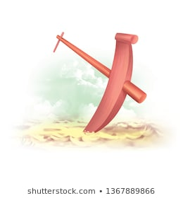
अ मात्रा के शब्द A Matra Words
हल Plough
खत Letter

Slide 3
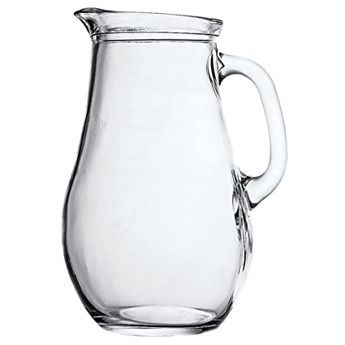
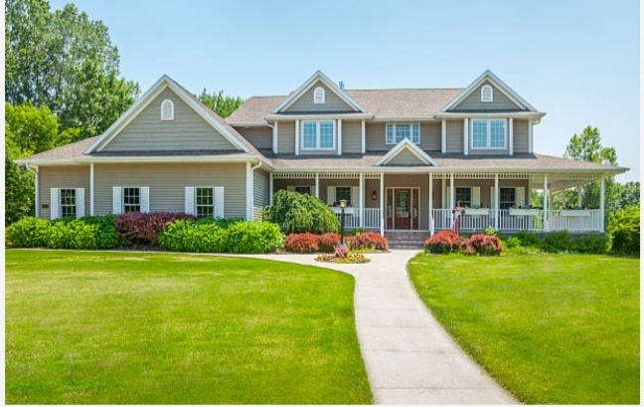
अ मात्रा के शब्द A Matra Words
जग Jug
घर House

Slide 4
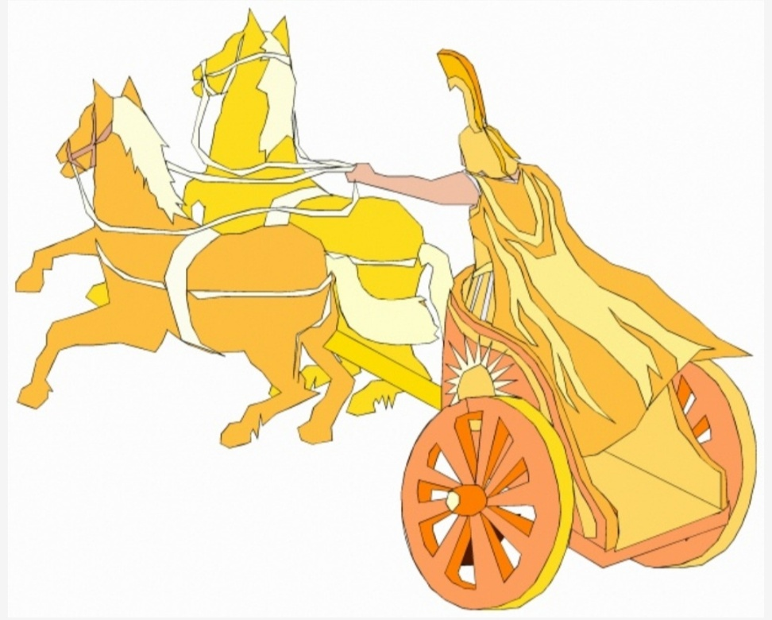
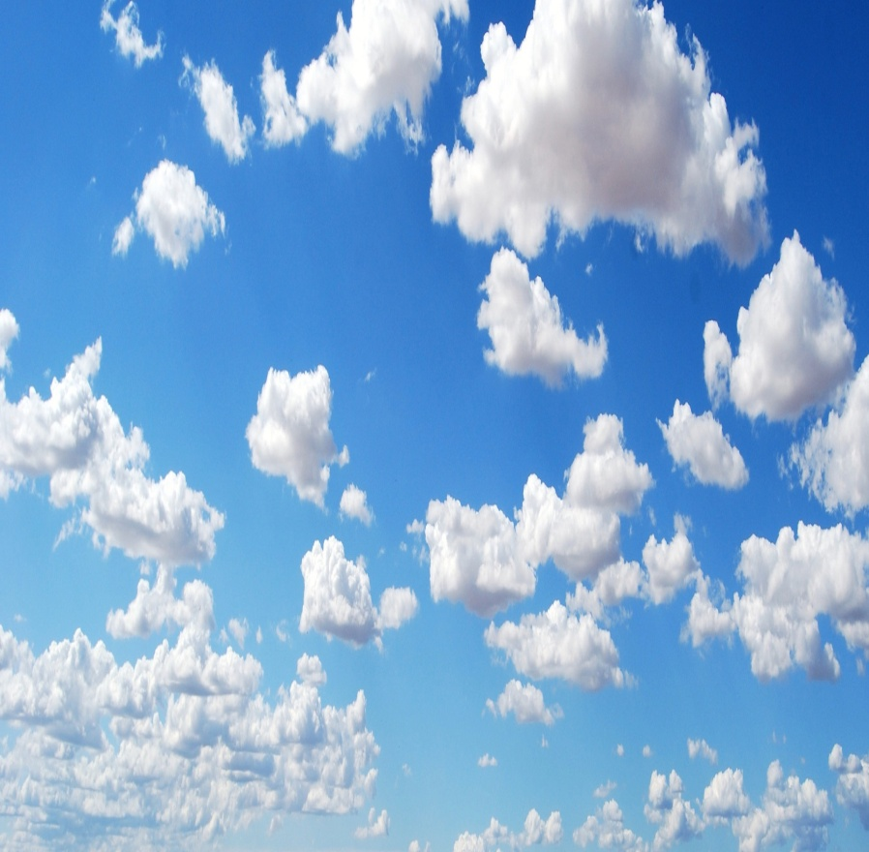
अ मात्रा के शब्द A Matra Words
गगन Sky
रथ Chariot

Slide 5
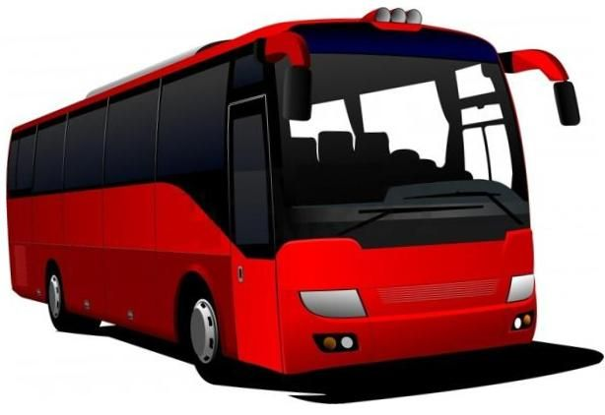
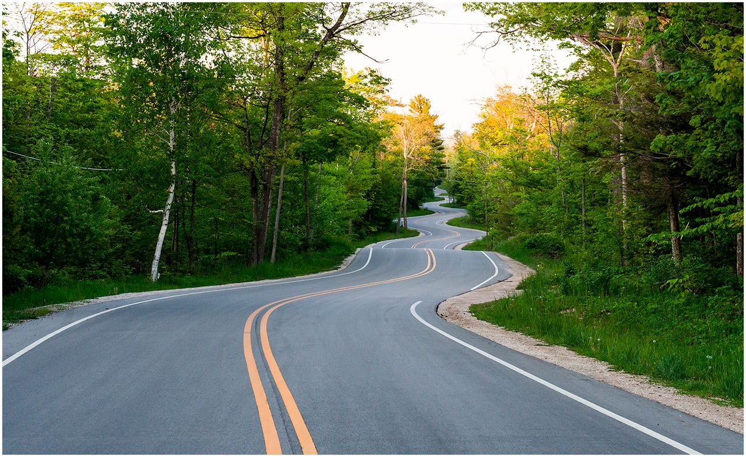
अ मात्रा के शब्द A Matra Words
बस Bus
सड़क Road

